Slide 1

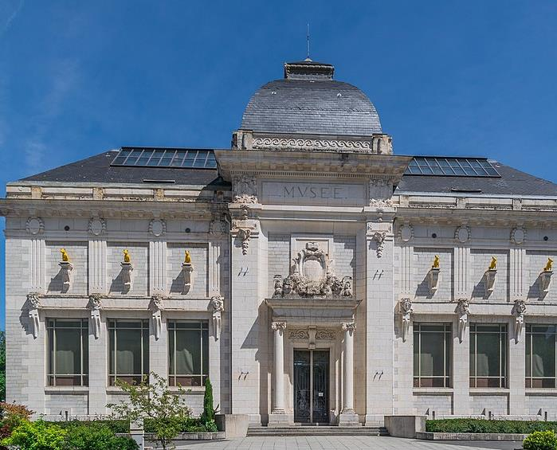
Musée Denys Puech < Rodez Aveyron >
Lorient Vous Présente Le Musée Denys Puech Rodez

Slide 2
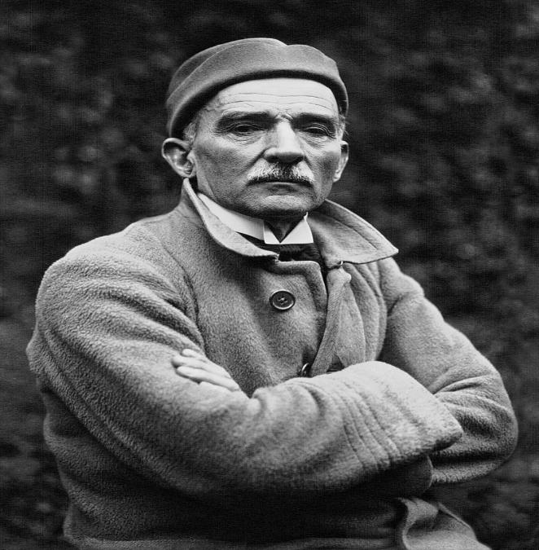
Denys Puech < 1854 1942 > Sculpteur Français Photographié en < 1921 > alors qu’il était directeur de la Villa Médicis

Slide 3
Le musée des Beaux-Arts Denys-Puech, ou musée Denys-Puech, est un musée d'art situé à Rodez dans le département de l'Aveyron, créé en 1910 à l'initiative du sculpteur Denys Puech.

Slide 4
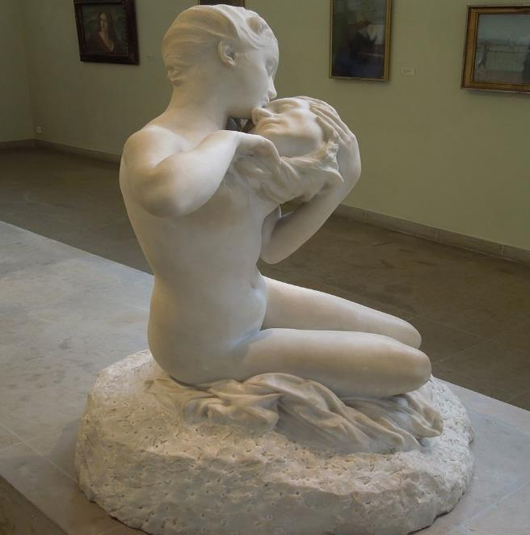
Denys Puech < La Muse d’André Chénier> < 1887 >

Slide 5
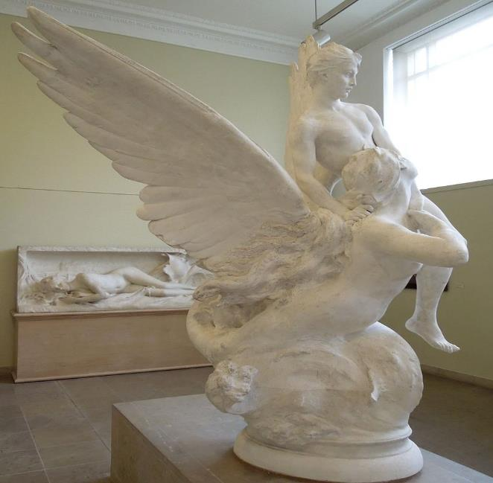
Denys Puech , < La Sirène > <1888 >

Slide 6
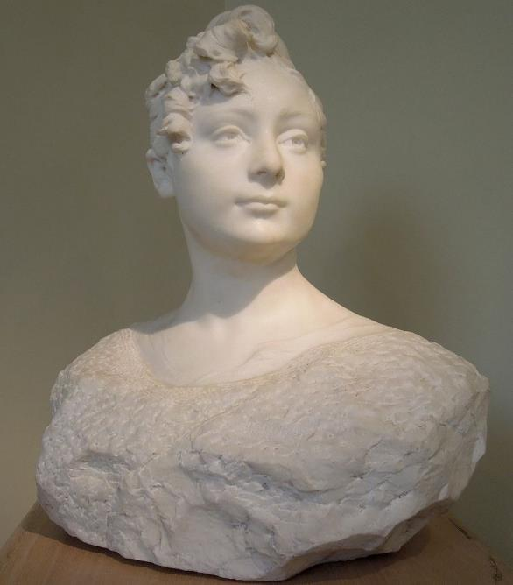
Denys Puech < Madame Cauvin ou Citoyenne Sorgue > <1897 >

Slide 7
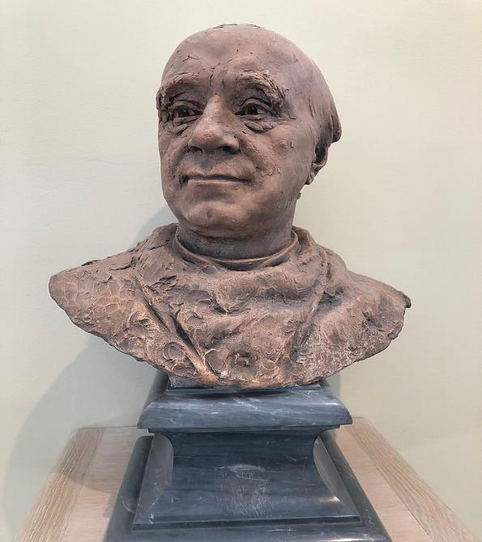
Denys Puech < Cardinal Ernest Bourret >

Slide 8
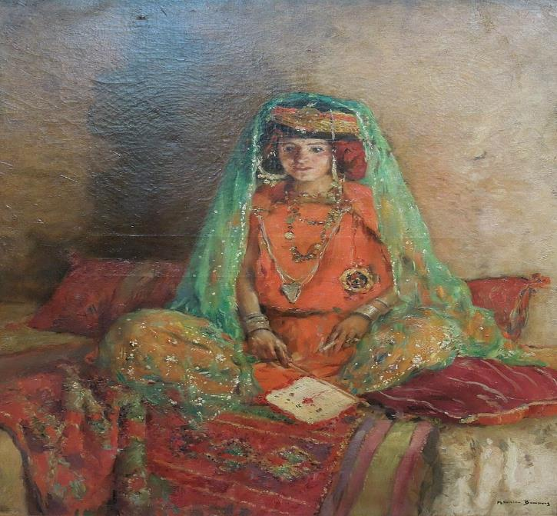
Maurice Bompart < Ouled Naïl de Souskra < 1898 >

Slide 9
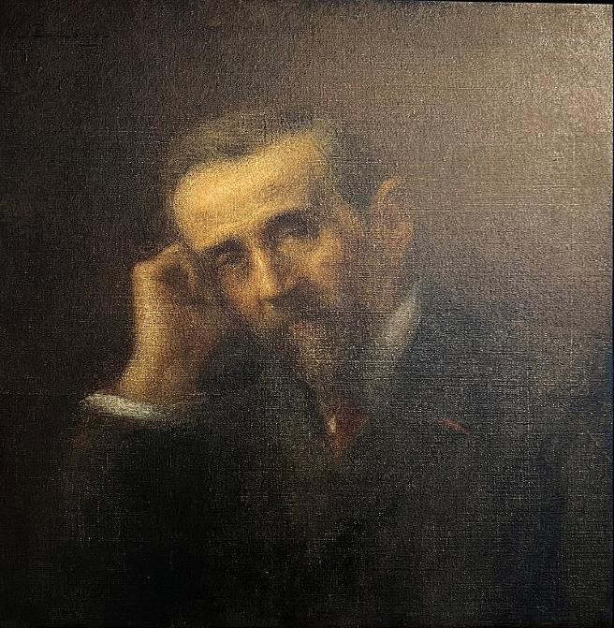
Eugène Loup < François Fabié >

Slide 10
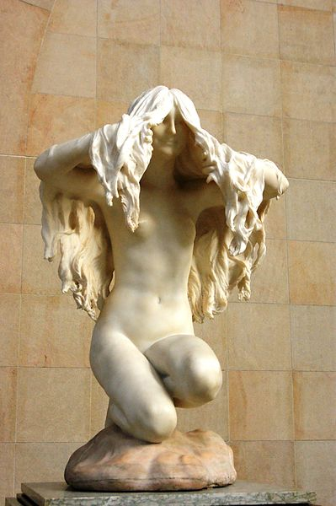
<Aurore > par Denys Puech < 1854 - 1942 >

Slide 11
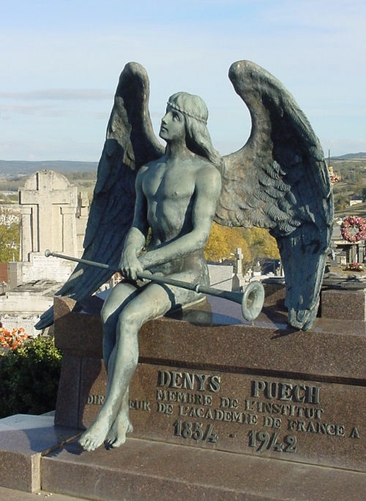
Denys Puech < 1854 -1942 > Ange de la résurrection, monument Funéraire Puech cimetière de Rodez Aveyron

Slide 12
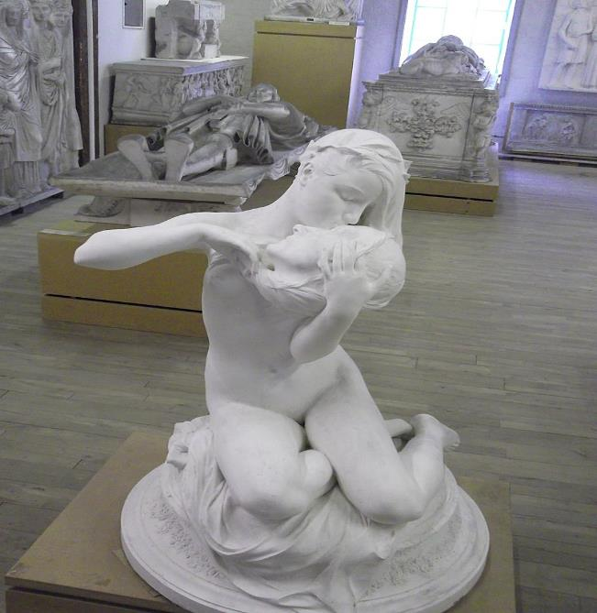
Le musée d’André Chénier <1887 >Copenhague Statens Museum

Slide 13
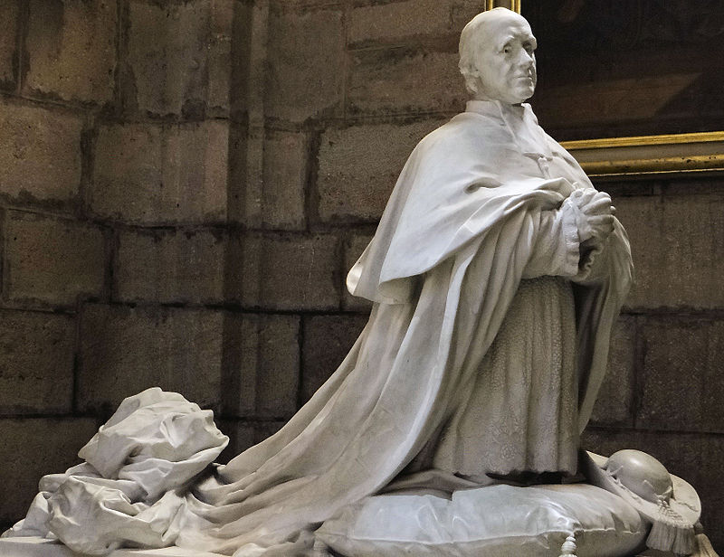
Tombeau Cardinal < Joseph Bourret ( 1896) Cathédrale Notre Dame DE Rodez

Slide 14
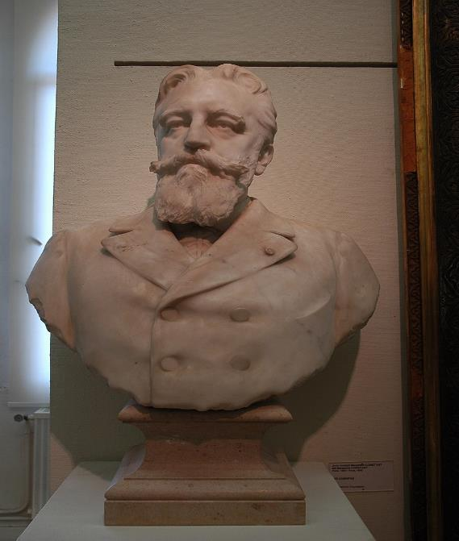
Buste d’Eugène Poubelle < 1897 > musée des Beaux Arts de Carcassonne

Slide 15
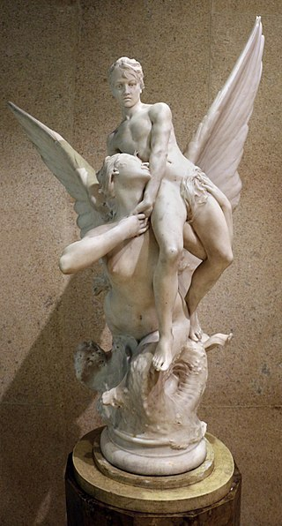
Sirène Enlevant Un Adolescent (1899 ),Lisbonne musée Calouste ,musée Calouste Gubenkian

Slide 16
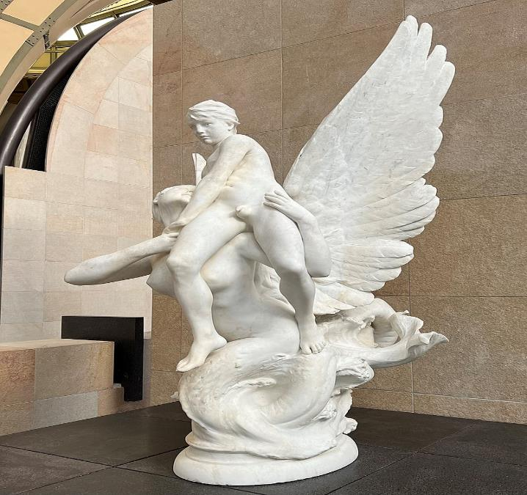
Sirène < 1899 > Paris musée D’Orsay

Slide 17
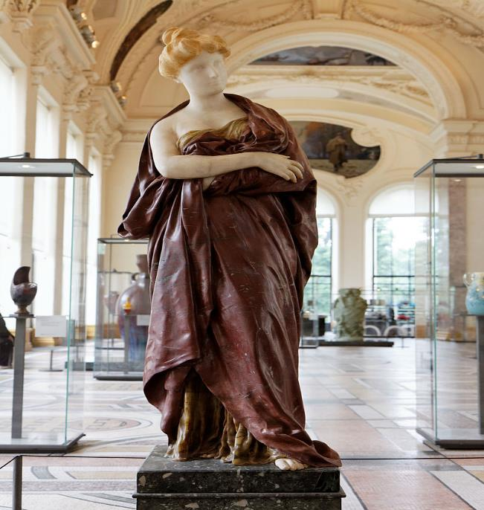
La Pensée < 1902 ) Paris Petit Palais

Slide 18
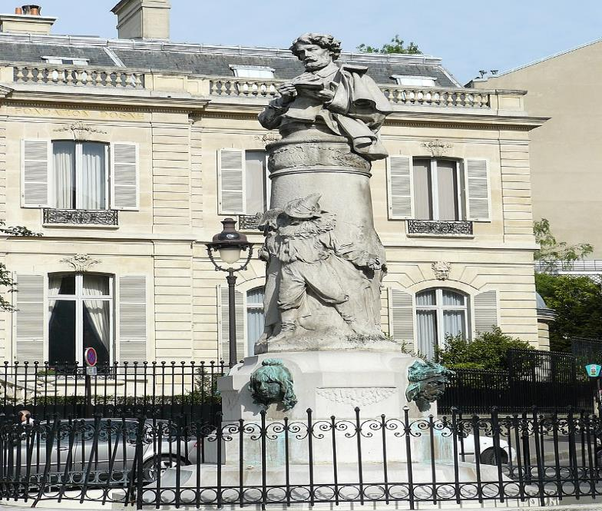
Monument Gavarni < 911 > Paris place Saint Georges

Slide 19
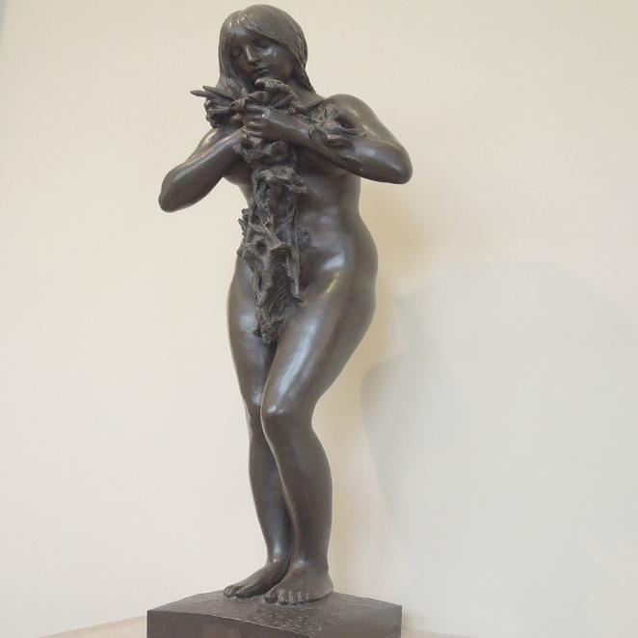
Baigneuse Nouant ses Cheveux < 1922 > Rodez Musée Des Beaux Arts Denys Puech

Slide 20
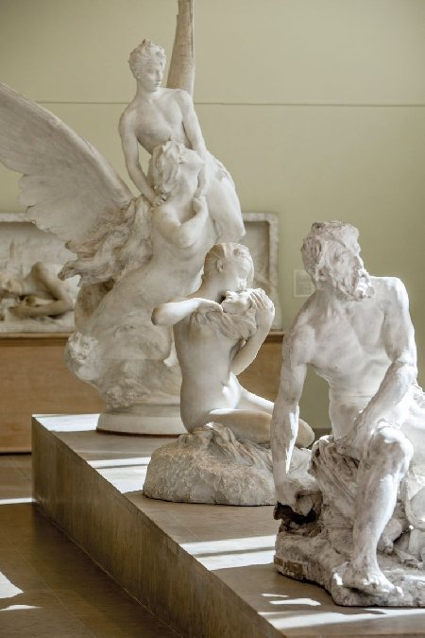
Denys Puech

Slide 21
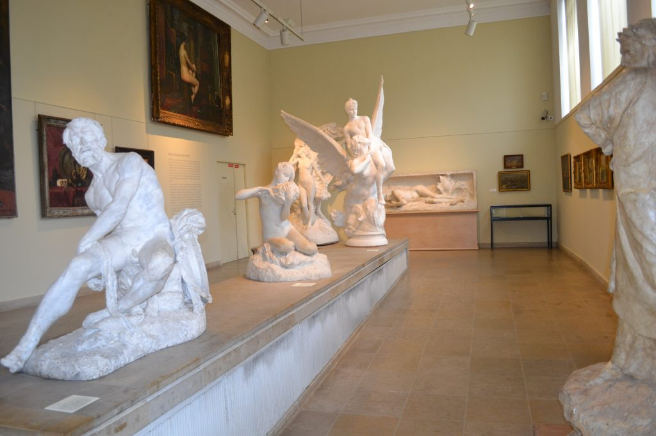
Les Sculptures De Denys Puech

Slide 22
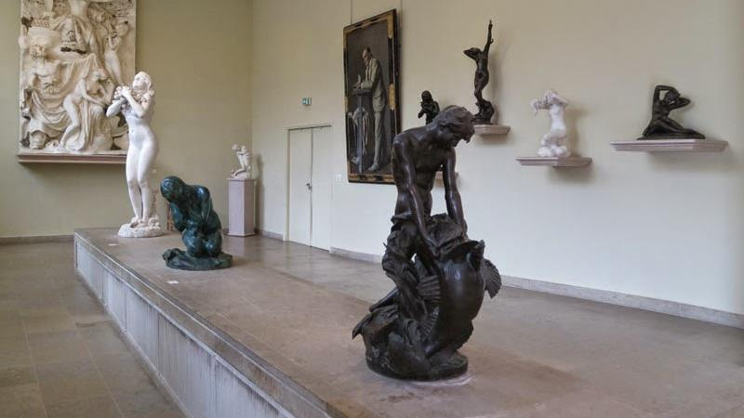
Les Sculptures De Denys Puech

Slide 23
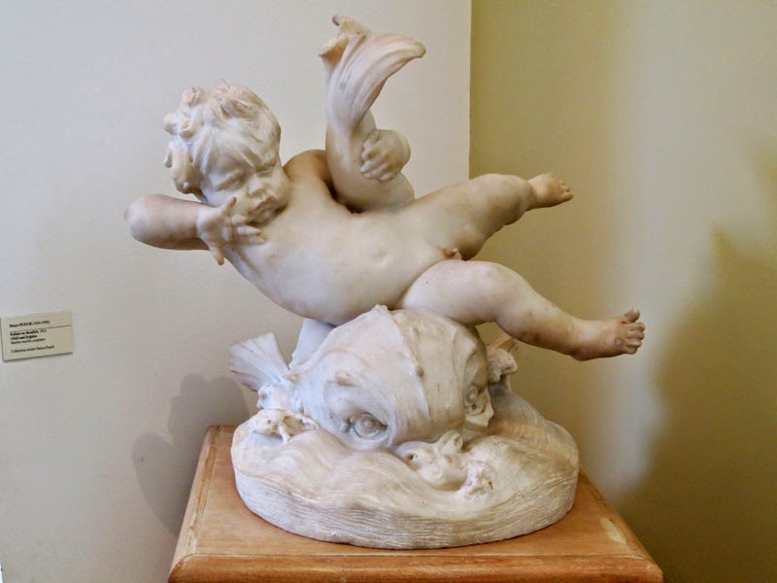
Enfant au Dauphin < Marbre >

Slide 24
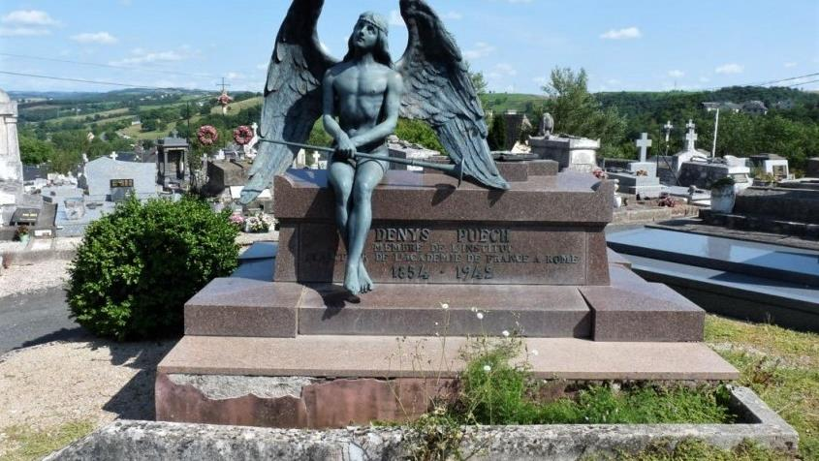
Tombe de Denys Puech l’Ange de Résurrection < Bronze > réalisé Par Le Sculpteur Cimetière De Rodez

